Slide 1
Antikens Rom
Uppgång och storhetstid

Slide 2
Tidslinje över Romarrikets storhetstid
715 f.kr – 510 f.kr
Kungatiden
31 f.kr. – 476 e.kr.
Kejsartiden
800 f.kr.
600 f.kr.
400 f.kr.
200 f.kr.
0
200 e.kr
400 e.kr.
600 e.kr.
800 e.kr.
1000 e.kr.
510 f.kr – 31 f.kr
Republiken
Notes:
Roms storhetstid var lång och man dominerade en mycket stor yta av Europa. Man brukar dela in rikets tid i tre delar. Det bör dock påpekas att Rom inte försvann efter 476 e.kr. utan levde kvar som ett rike fram till 1400-talet, dock i mindre skala och definitivt utan den makt man en gång haft.

Slide 3
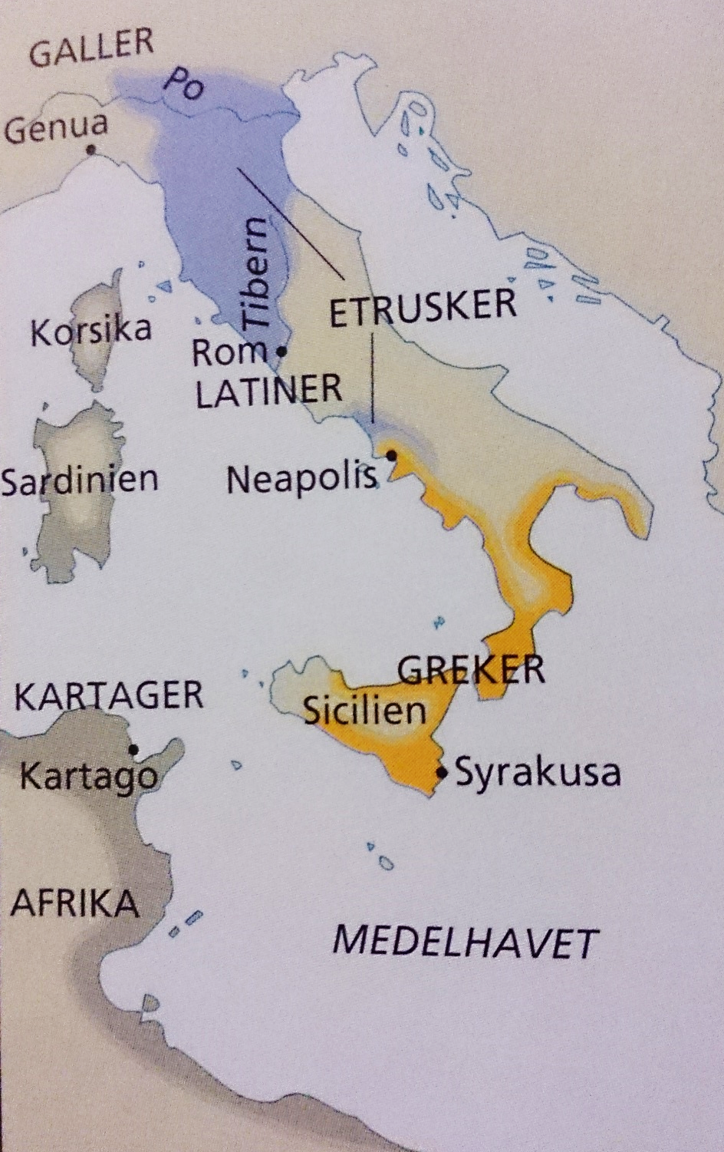
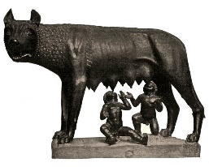

Romarriket grundas och expanderar
Rom grundas vid sju kullar vid floden Tibern ca 500 f Kr vid en handelsväg genom Italien och närheten till vattnet (floden) gör det till en bra plats.
Finns en Myt/saga om stadens grundande Romulus och Remus som växer upp med en varginna (753fKr
Styrdes från början av kungar. Man gjorde uppror mot kungarna och införde en republik som styrdes av en ”Senat” (ungefär som en riksdag)

Slide 4
Roms samhällsklasser
Patron - klientförhållande
Patricier
Plebejer
Slavar
Notes:
Patricier – bestod av rika jordägare som tillhörde en överklass i samhället, en slags adel skulle man kunna säga. Denna titel var ärftlig och det fanns inget annat sätt att få den på, man kunde alltså inte gifta in sig eller bli adopterad etc.
Plebejer – stadens alla småbönder, hantverkare och köpmän, med andra ord samtliga fria män i staden förutom Patricierna.
Med tiden hävdes gränserna mellan Patricier och Plebejer. Plebejerna var betydligt fler till antalet och ansåg sig ha lika stor rätt till makt som Patricierna. Hävandet av rollerna fick dock inte så stora återverkningar p g a Patron – klientförhållandet.
De flesta medborgarna i Rom var på något sätt knutna till personer inom Patriciergruppen. Det politiska spelet i Rom var av stor vikt. De olika Patricierfamiljerna gick samman för att stärka sig gentemot andra Patricierformeringar. Familjens överhuvud kallades Patronus. Sammanslagningarna skedde oftast utifrån släktband. Runt denna adelsgruppering fanns sedan en mängd plebejer som gått med på att stödja Patriciergruppen vid t ex ett eventuellt val. I gengäld fick Plebejerna beskydd och hjälp. Dessa Plebejer kallades för klienter.
Den italienska maffian i USA följer än idag denna grupperingsprincip.

Slide 5
Hur Rom styrdes
2 Konsuler
De var Patricier ur Senaten, valdes på ett år i taget
De hade lika stor makt
Stiftade lagarna som skulle gälla i Rom
Styrde regeringen och armén
*Vid kris kunde en av dem utses till diktator på max 6 månader
Senaten
- 300 Patricier valda på livstid
Folkförsamlingen
Hit valdes 10 Tribuner som representerade Plebejerna
Här godkände man besluten som togs i Senaten, men egentligen hade dessa ingen makt
Notes:
Konsulerna hade den verkliga makten. Tillsammans styrde dessa två män Rom. De fick allt som oftast igenom alla sina förslag eftersom de kunde muta Senaten med att ge Patricierna bättre villkor i samhället, d v s privilegier.
Om ett förslag skulle stoppas så var det Senaten som skulle göra det. Folkförsamlingens tribuner skulle alltid godkänna Senatens och Konsulernas förslag, men det hade ingen vetorätt och därför ingen egentlig makt.

Slide 6
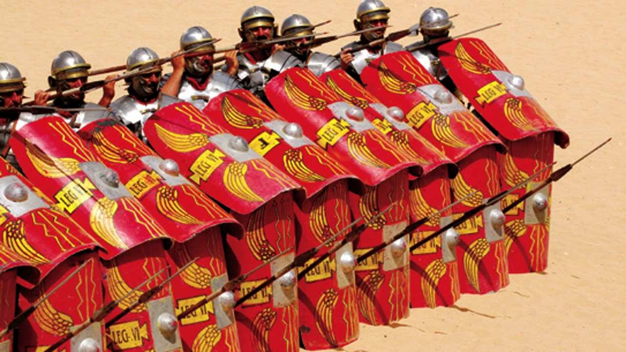
En annan viktig maktfaktor
Armén
Dess uppgift var att dels skydda Rom från överfall och dels att erövra nya områden i krig
Till en början var det bara Patricier som fick ingå i armén
Senaten bad Plebejerna om hjälp
Notes:
Att det till en börja bara var Patricier i armén hade att göra med att dessa hade råd att hålla sig med vapen och det var en ära att får strida för sitt land. Med tiden insåg man att det dog en hel del människor i krig och detta utarmade snabbt den minoritet av Patricier som fanns i landet. Därför bad Senaten Plebejerna om hjälp. Dessa var villiga att ställa upp i gengäld ville de dock ha mer makt, vilket man var tvungen att ge dem.

Slide 7
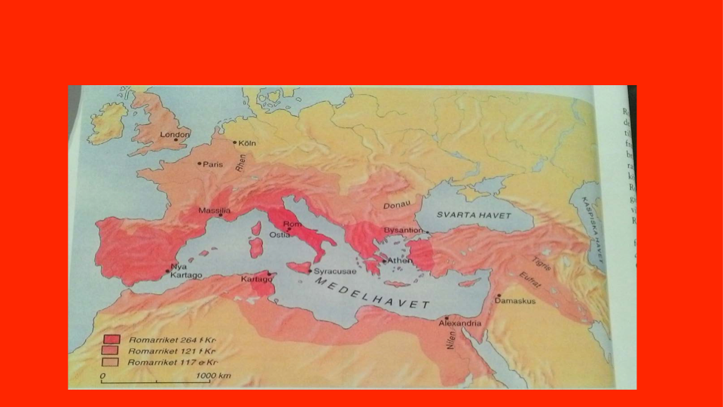
Roms Provinser
Romarna krigar mycket och tar över stora delar av länderna runt Medelhavet. Nya erövringar kallas för provinser
Romarnas provinser betalar skatt – många
förlorar sitt arbete
Mycket handel mellan de olika provinserna och Rom

Slide 8
De erövrade områdena
De områden som erövrades och som införlivades i det växande romarriket kallades för provinser
Senaten utsåg Guvernörer att styra dessa provinser, dessa skulle ta in skatt och försvara provinsen
Problemet med systemet var att guvernörerna inte erhöll betalning från Rom. De skulle på egen hand se till att driva in skatter. En del gjorde detta med förstånd medan andra plundrade provinsen på alla tillgångar…

Slide 9
Positivt och Negativt med Provinserna
Positiva
Massor av ny kunskap från t ex Grekland
Handelsvägarna och handelsplatserna blev fler
Kulturellt utbyte, även om romarna ansåg sig vara bäst
Negativa
Överflöd av spannmål från erövrade provinser satte småbönderna i Rom ur spel p g a dumpade priser
Småbönderna drog till Rom, fattigskarorna växte. Dessa drog runt i staden och startade uppror och elände

Slide 10
Roms tillbakagång, början till slutet‏
Uppror i Rom p g a ökad befolkning, ökad fattigdom och arbetsbrist
Slavrevolter ute i provinserna (Spartacusupproret)‏
Arméns generaler ville själva styra och började trotsa Senatens order
Armén bestod numer till större delen av slavar som generalerna värvat ute i provinserna, dessa slavar hade inga känslor för Rom eller Senaten
Lucius Cornelius Sulla tar makten i Rom 88 f.kr. och tar direkt bort begränsningen på hur länge en diktator får sitta
Notes:
Bröderna Tiberius och Gaius Gracchus strider för att Plebejerna ska få det bättre i samhället. De lyfter fram de stora problem som Rom hamnat i. Senaten inser att dessa kan skapa problem och båda mördas.

Slide 11

Kända Diktatorer och kejsare
Julius Caesar – diktator, trogna soldater, envälde, mördades.
Augustus – Egypten och Medelhavet tas över, går från republik till kejsardöme. Förste kejsaren, fred, gränser, vägar, arkitektur, administration.
Nero – slöseri, grymhet och självisk. Känd för att bränt ner Rom (?).
Hadrianus – rikets gränser säkras, riket är som störst.

Slide 12
Roms sönderfall
Eftersom ingen klar successionsordning fanns byttes det kejsare alldeles för ofta, mellan 234 e.kr. och 284 e.kr. hade Rom minst 26 kejsare
Deicletian blir kejsare i de rika östra delarna av Rom 284 och han delar riket i öst och väst
De västra delarna erövras snabbt av andra folk
312 e.kr. tar Kejsar Konstantin makten och utser Konstantinopel till ny huvudstad i Romarriket
476 e.kr. tas Rom av germanerna, men Östrom fortlever under ca. 1000 år till, dock utan sin forna prakt och makt

Slide 13
Varför gick romarriket under?
• År 117 e.kr. stod romarriket på höjden av sin makt och storlek
- Ytterområdena blev för svåra att försvara – för många fiender…
- Budgetunderskott för staten (krigen kostade)
- Brist på slavar (pga inga nya erövringar)
Slutsats – Inga imperier varar för evigt.
rikets storlek gjorde riket unikt, men det var också storleken som byggde grunden för undergången?

Slide 15
Politiska orsaker
Folket kände mindre ansvar gentemot politikerna
Folket förväntade sig att kejsaren skulle ta hand om dem
Rikets storlek och den utbredda korruptionen gjorde det svårt att ha en effektiv regering
Många av kejsarna var dåliga ledare
Delningen av riket skadade den västra delen av rom
När Rom attackerades hade de svaga ledare
Rika drog sig bort från Rom och grundade nya städer på andra ställen

Slide 16
Ekonomiska orsaker
Delningen skadade riket eftersom det krävdes mycket pengar för att styra riket och ny hamnade alla pengar i östra delen
Romerska armén bar inte längre hem krigsbyten
Skadad handel p g a invasioner och inbördeskrig
Devalvering misslyckades med inflation som följd
Höjda skatter och lägre vinster på försäljning
Rika människors ovilja att släppa på sina egendomar

Slide 17
Sociala orsaker
Lojaliteten och stoltheten som en gång funnits hos romarna försvann
Romarna vägrade tjänstgöra i armén, vilket innebar att man fick ta in soldater från provinserna och dessa kämpade inte lika bra
Människorna brydde sig inte om om det var en romare eller en german som var kejsare
Epidemi

